Slide 1
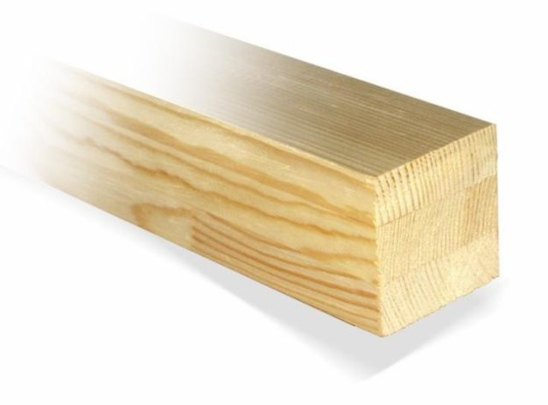
Породы древесины.
Строение и свойства
основных пород.

Slide 2
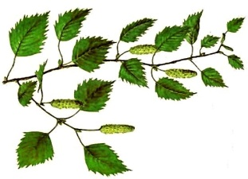
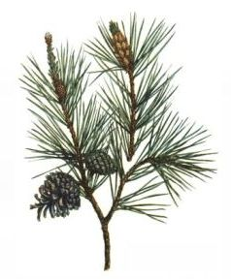
 | Лиственные | Хвойные
Твёрдые | Дуб, бук, ясень, вяз, карагач, орех, граб, клён, рябина | Сосна, кедр, ель, пихта, лиственница, тис
Мягкие | Берёза, ольха, осина, тополь, ива, липа
Породы
древесины

Slide 3
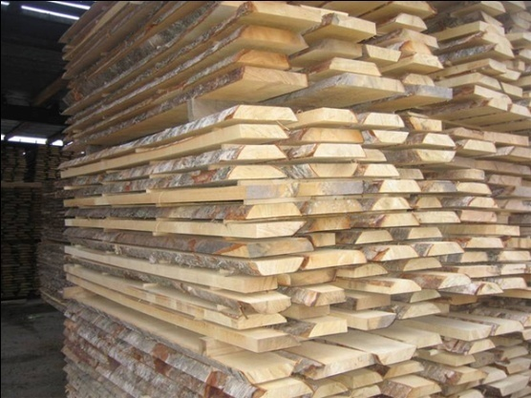
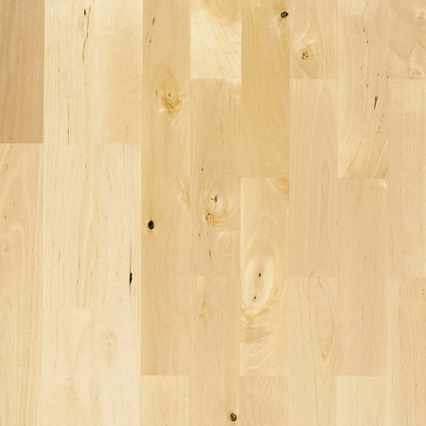
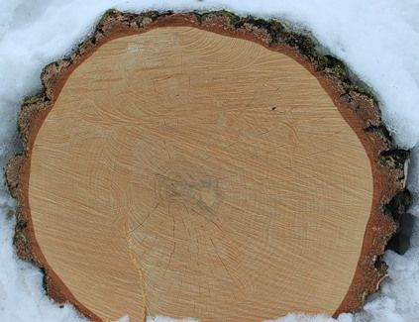
Берёза.
Порода безъядровая, заболонная. Цвет древесины белый с желтым или красноватым оттенком. Сердцевидные лучи узкие, различаются только на радиальном срезе. Годичные слои различаются плохо. Древесина умеренно твердая, однородная по плотности, хорошо обрабатывается. Большая сопротивляемость раскалыванию, легко поддается имитации под ценные породы, хорошо окрашивается и полируется. Подвержена короблению и загниванию. Используется в мебельном производстве и для изготовления паркетной доски.

Slide 4
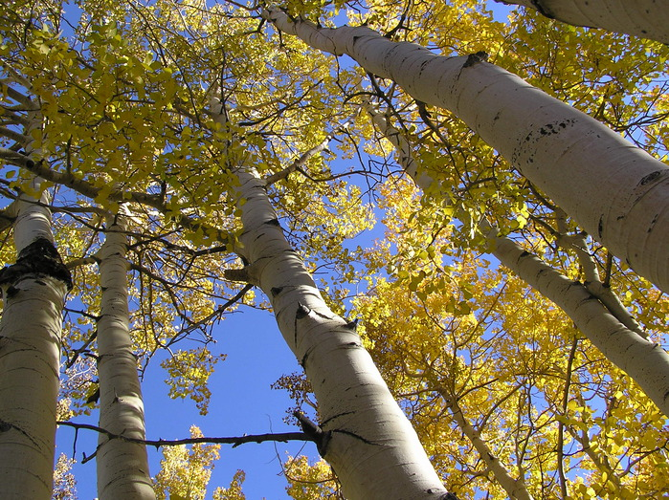
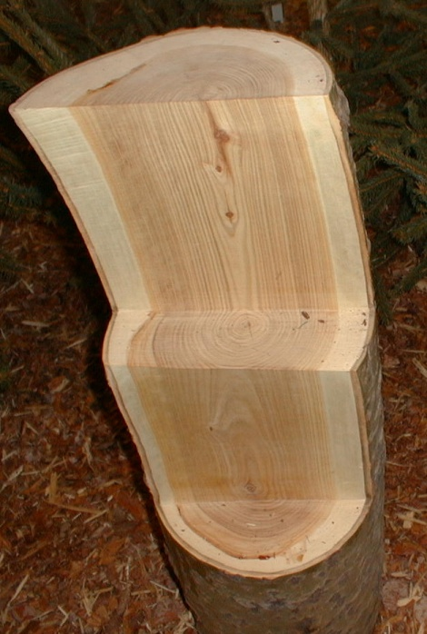
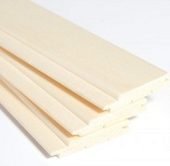
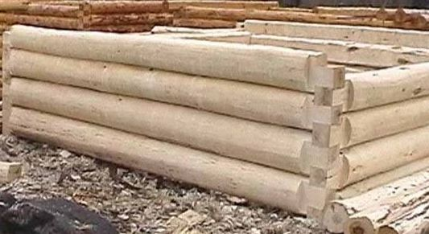
Осина.
Обладает мягкой пористой древесиной, в которой мало сучков. Осина хорошо поддается обработке, используется для внутренней отделки бань и саун, в производстве тарной рейки, спичечном производстве. Древесина желтовато-белая.

Slide 5
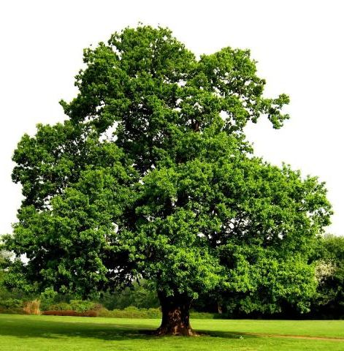
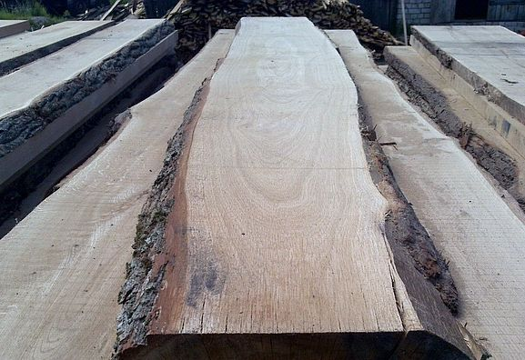
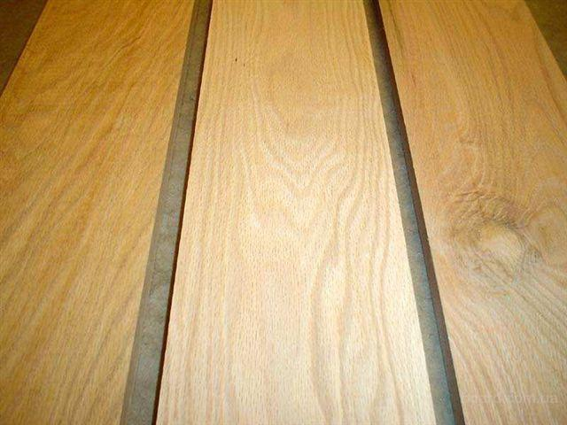
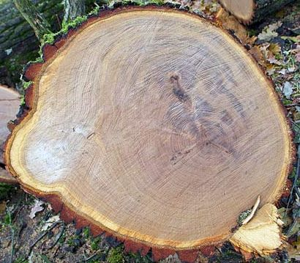
Дуб.
Зрелая древесина имеет оттенки от светло-коричневой до желтовато-коричневой. Сердцевидные лучи широкие, видны на всех разрезах. Годичные слои хорошо видны на поперечном разрезе. Древесина твердая, прочная, долговечная, обладает красивой текстурой и цветом, стойкая к гниению, отлично подходит для производства паркета и паркетной доски. Древесина дуба высыхает сравнительно медленно, при ускоренной сушке склонна к трещинообразованию.

Slide 6
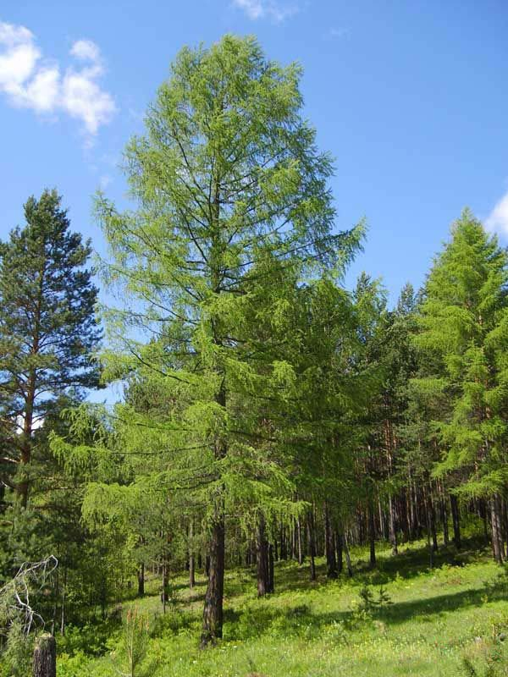
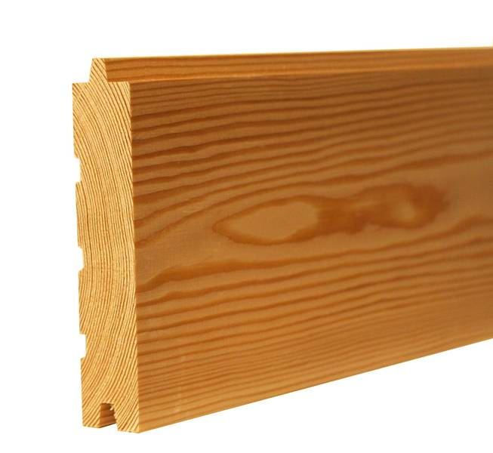
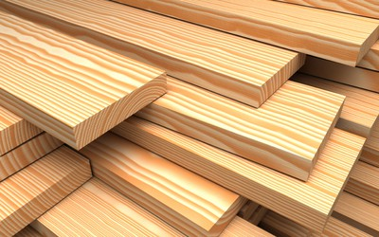
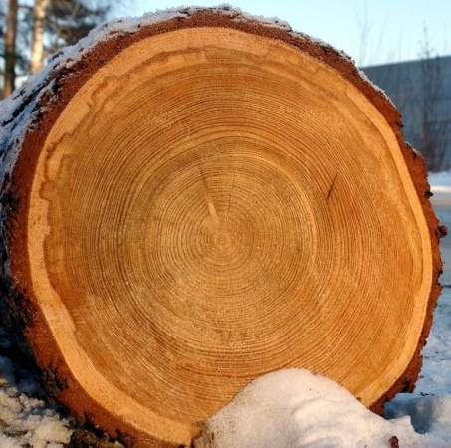
Лиственница.
Занимает около 2/3 площадей всех лесов нашей страны. Произрастает 14 видов лиственницы. Древесина прочная и умеренно твердая. Средняя плотность. Имеет высокую стойкость против гниения. Древесина тяжелая, склонна к растрескиванию, легко колется. Имеет скипидарный запах. Цвет ядра - красновато-бурый, заболонь буровато-белая, годичные кольца четко различаются на всех разрезах. Она идеально подходит в качестве стенового материала для наружной отделки, используется как материал для конструкций (балки, стропила, фундамент).

Slide 7
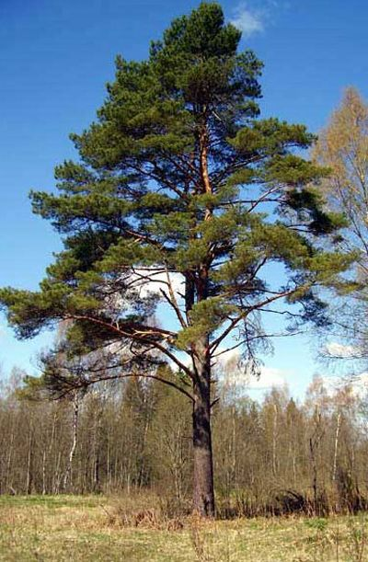
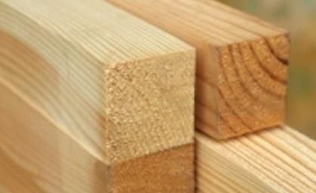
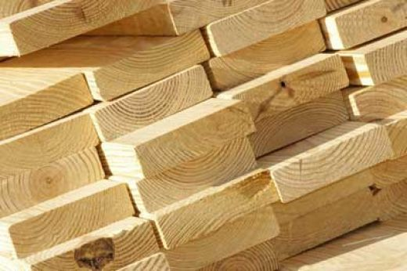
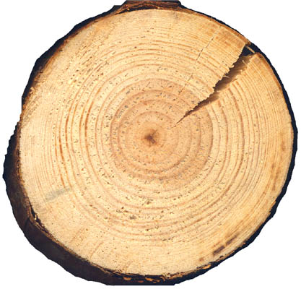
Сосна.
Занимает около 20% площади всех лесов России. Сосна является самым распространенным строительным материалом. Ствол у сосны обладает наибольшей прямотой и отсутствием дефектов. Хорошо пропитывается антисептиками. Порода ядровая, со смоляными ходами. Древесина сосны мягкая, умеренно легкая, механически прочная, не пластичная, она хорошо обрабатывается и отделывается. При высокой стойкости к загниванию, имеет большую тенденцию к поражению грибком, приводящей к посинению древесины».

Slide 8
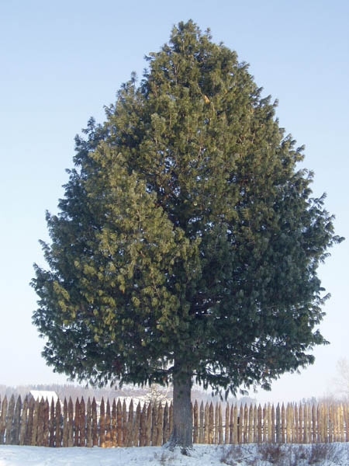
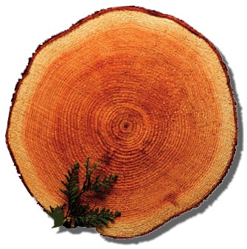
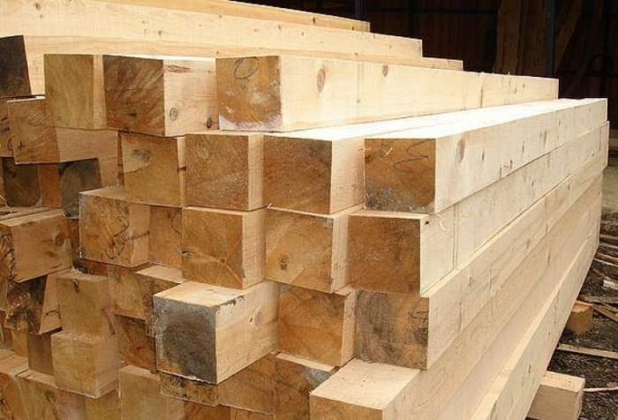
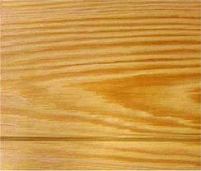
Кедр.
Относится к тому же биологическому виду, что и сосна. Применяется в мебельной промышленности, для изготовления музыкальных инструментов, бань и саун, идеальный материал для иконописи, резьбы, сувениров, посуды, и внутренней отделки помещений. Целебное хвойное дерево, оно очень богато фитонцидами, эфирными маслами. При нагревании древесина кедра выделяет уникальный бальзамический аромат, который благотворно влияет на здоровье человека, а также убивает практически все болезнетворные микробы.

Slide 9
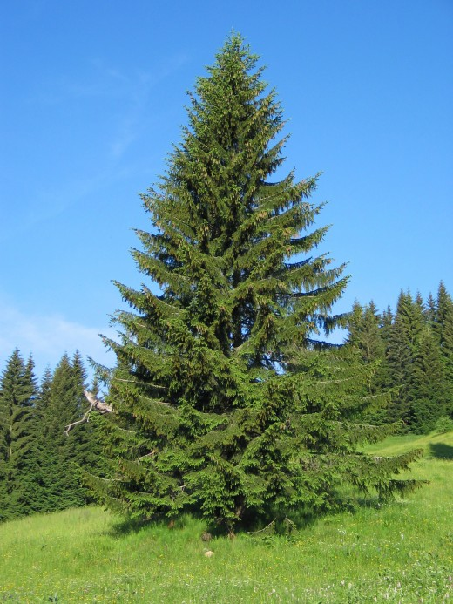
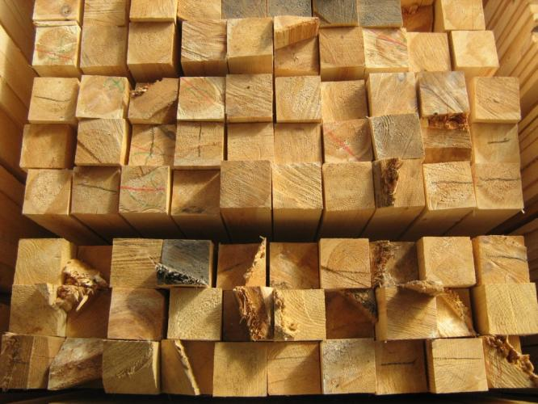
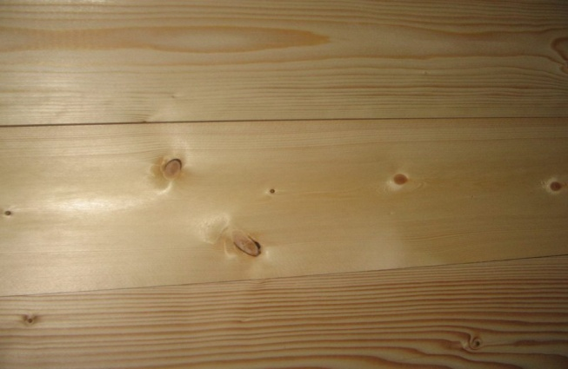
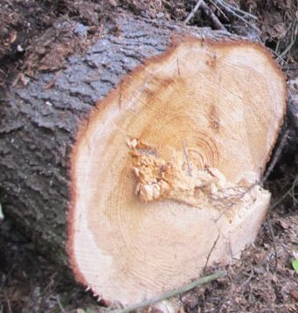
Ель.
Более сучковатая порода, чем сосна, хуже пропитывается антисептиками. Обладает большей гигроскопичностью, чем сосна, поэтому ее обычно используют для внутренних работ. Мягкая порода, но после высыхания древесина ели по прочности почти не уступает древесине сосны. Годится для строительства срубов бань. Как столярная древесина используется при изготовлении музыкальных инструментов. В отличие от сосны, ель более подвержена поражению дереворазрушающими грибами, однако на мировом рынке ель ценится выше сосны.

Slide 10
Строение дерева
Крона.
Используется:
в химической промышленности
получение щепы для ДСП
в качестве топлива и др.
Ствол.
Используется:
Строительные и пиломатериалы (брёвна, столбы, брус, доски, фанера, ДСП, ДВП и др.)
в химической промышленности
Корни
Используются:
в химической промышленности

Slide 11
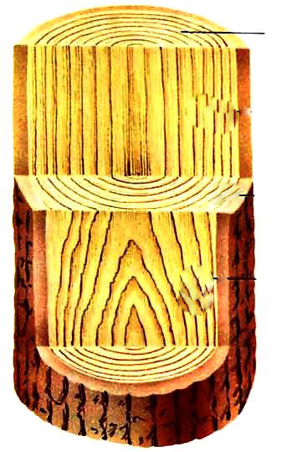
Разрезы ствола
Радиальный
(продольный)
Поперечный
(торцевой)
Тангентальный

Slide 12
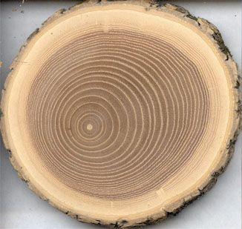
Строение древесины
Пробковый слой коры
Годичные кольца
Лубяной слой коры
Ядро
Сердцевина
Камбий
Заболонь

Slide 13
Свойства древесины
Физические свойства | Механические и технологические свойства
Плотность Влажность Запах Теплопроводность Звукопроводность Электропроводность Текстура Блеск Цвет | Твёрдость Упругость Прочность Износостойкость Сопротивление раскалыванию

